Slide 1
Язык – наш учитель.
А каждое слово – урок.

Slide 2
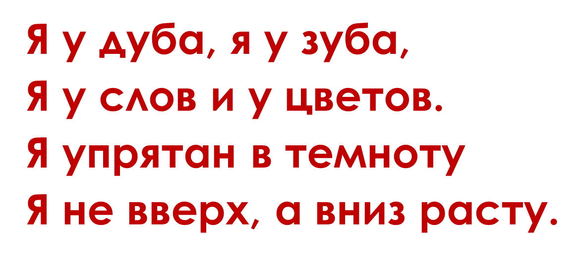

Slide 3
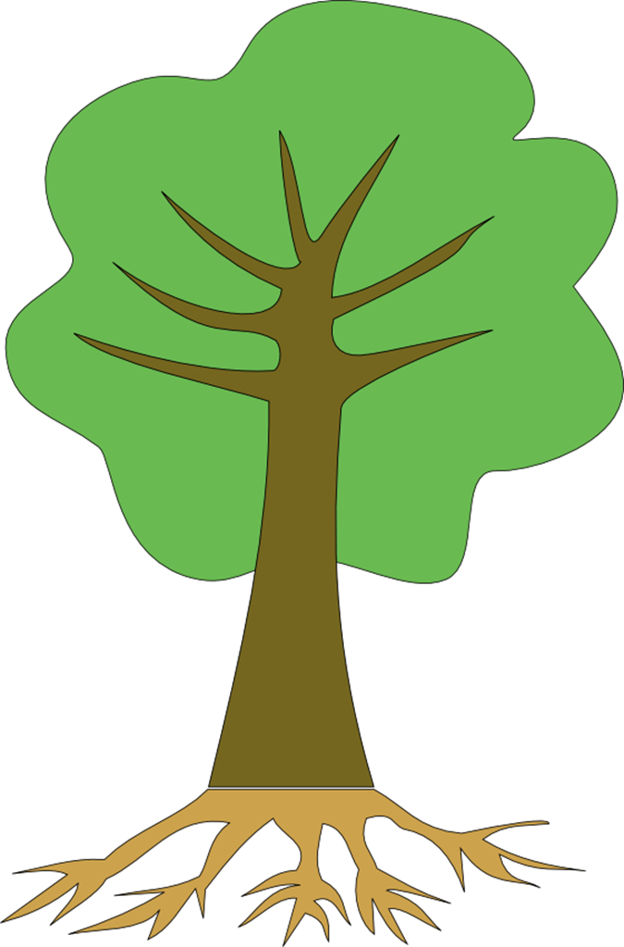
Корень

Slide 4
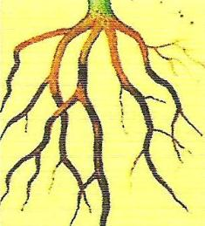
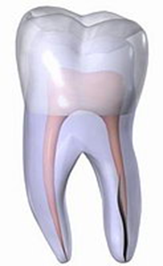
Корень
Подземная часть растения
Внутренняя, находящаяся в теле часть волоса, ногтя, зуба.
Часть слова

Slide 5
Тема урока:
«Корень слова. Однокоренные слова»

Slide 6
Хочу узнать:
Что такое корень?
Роль корня в слове.
Как найти и выделить в слове корень?
Что такое однокоренные слова?

Slide 7
Зри в корень.
Смотри в самую сущность.
"Зреть" в словаре Даля кроме значения "смотреть" имеет еще значения "понимать", "постигать".

Slide 8
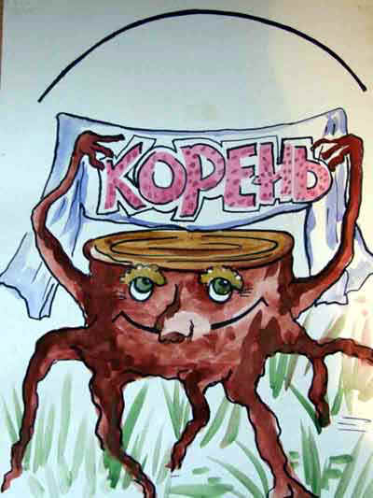

Slide 9
Как-то много лет назад
Посадили странный сад.
Не был сад фруктовым-
Был он только словом.
САД

Slide 10
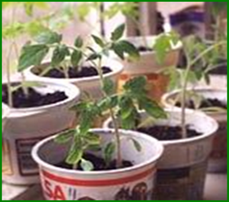
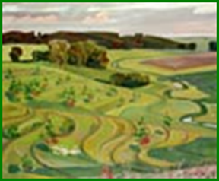
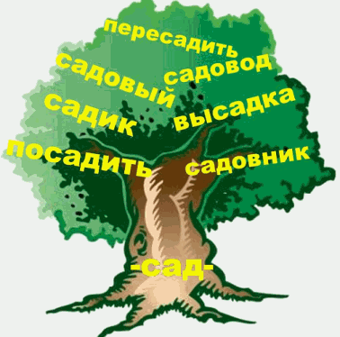
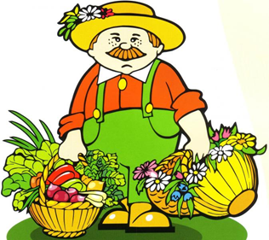
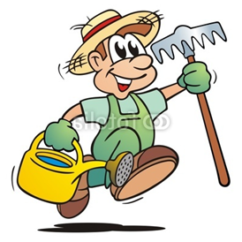
Это слово – слово – корень, разрастаться стало вскоре.
И плоды нам принесло – стало много новых слов.
Вот из сада вам рассада:
Вот еще посадка рядом:
А вот садовод,
С ним садовник идет.

Slide 11
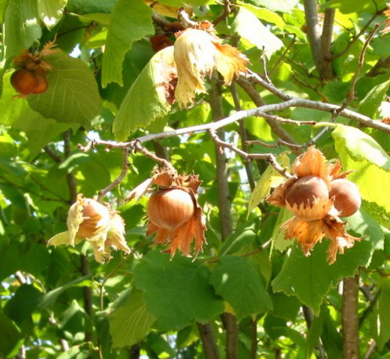
.решник
лещина

Slide 12
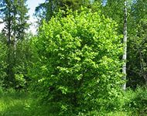
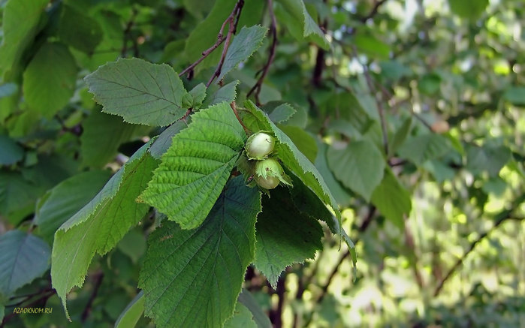
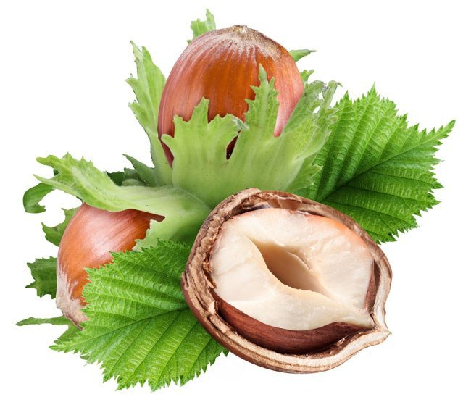
Орех, орешек,
лещина,
ореховый,
орешник.

Slide 13
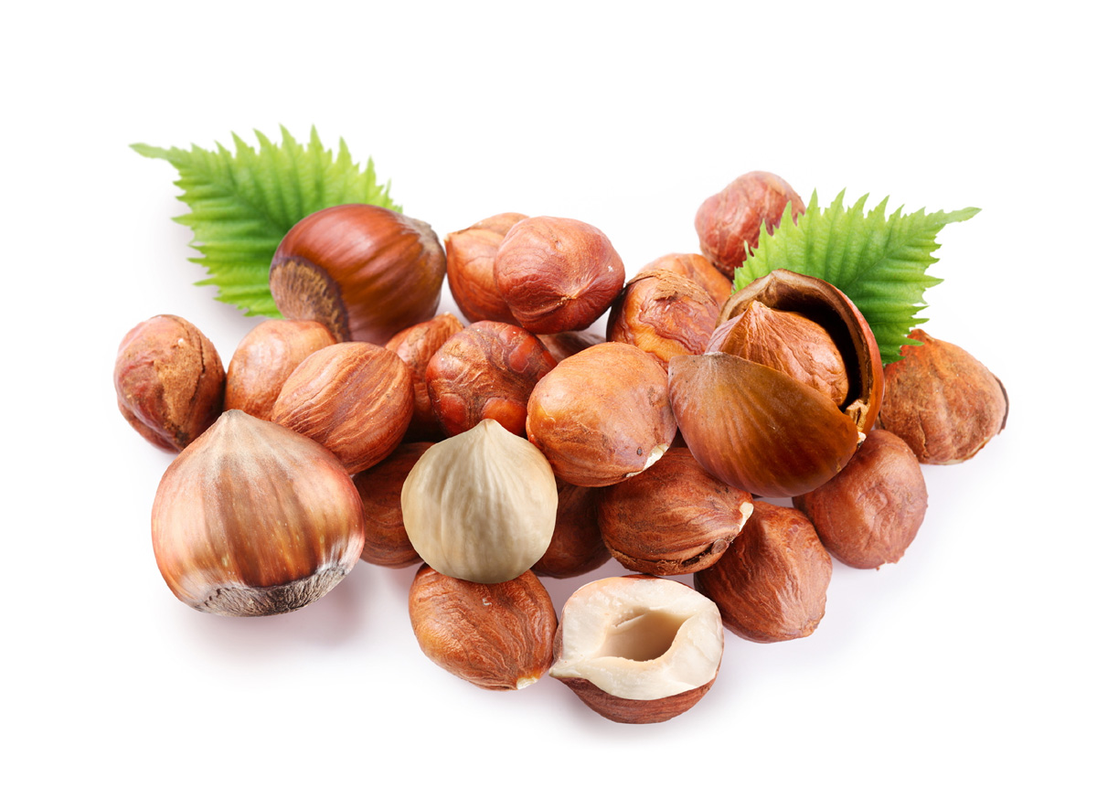
Так же как и у кустов, Корень есть ещё у слов.
Будь внимателен к словам,
Отыщи в них корень сам.
Орех, орешек, ореховый, орешник

Slide 14
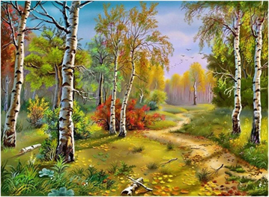
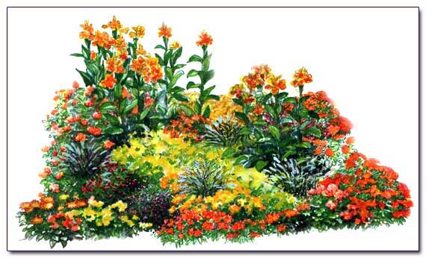
Слов на свете нам не счесть,
В каждом слове корень есть.
Чтобы грамотно писать,
Надо корень выделять.
цвет
цветок
цветной
цветник
лес
лесок
лесной
лесник

Slide 15
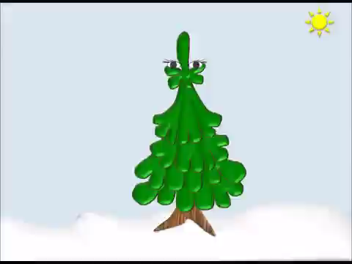

Slide 16
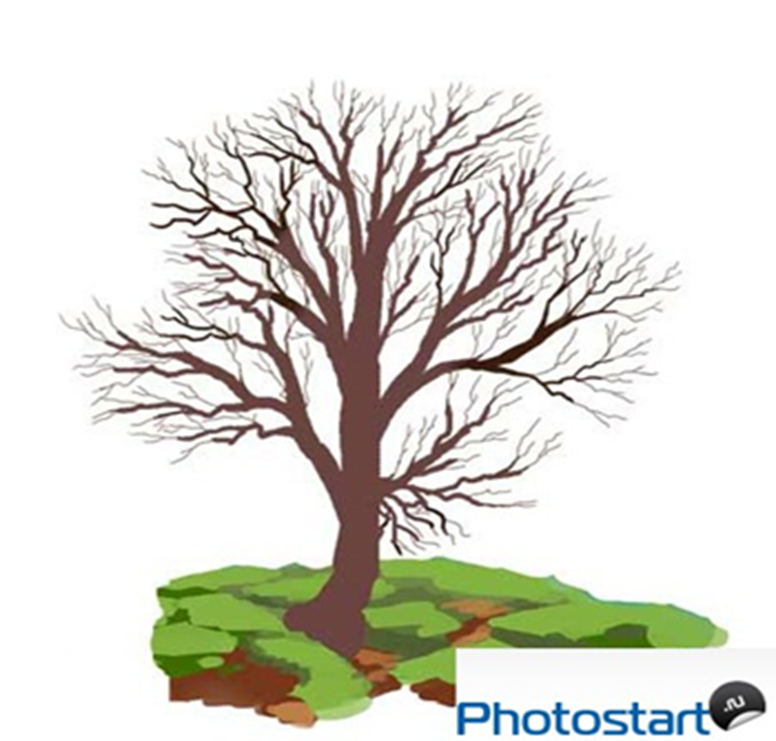
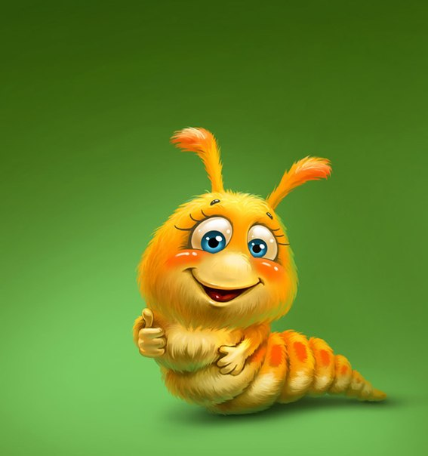

Slide 17
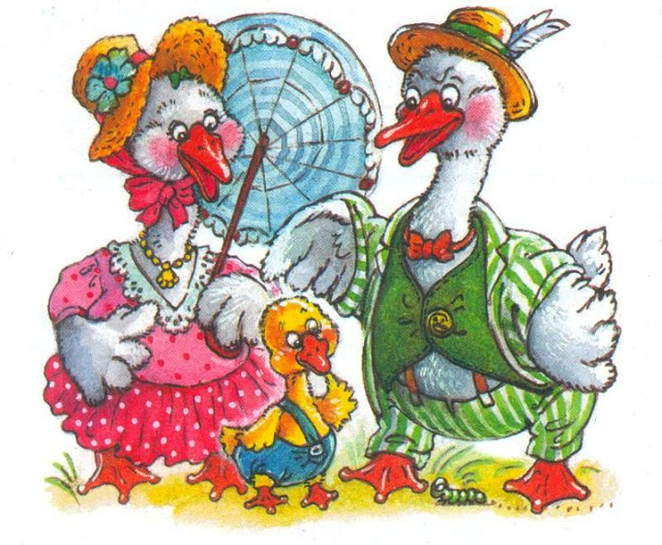
- Вы кто такие?
- Я гусь, это гусыня, это наши гусята.
- А ты кто?
- А я ваша тётка – гусеница.
Выписать родственные слова, выделить корень.

Slide 18


Гусь, гусыня, гусята.

Slide 19
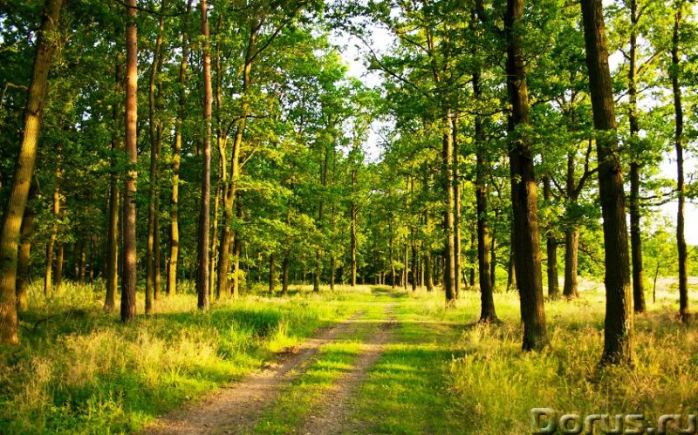
лес
лесничий

Slide 20
Записать названия детёнышей. Выделить корень.
Лось, лиса, сова, мышь.
Исправить ошибки, правильно выделить корни в однокоренных словах.
Перепел перепелку и перепелят
В перелеске прятал от ребят.

Slide 21



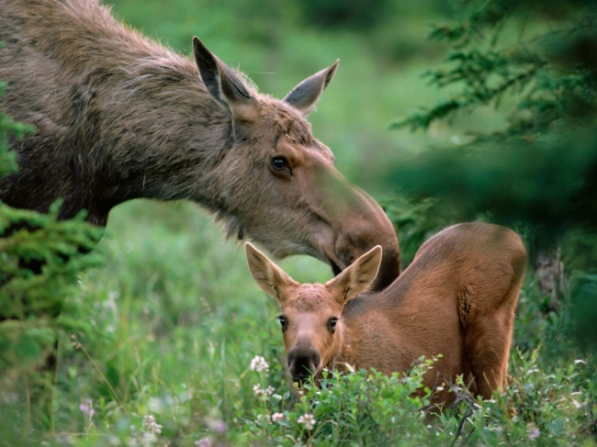
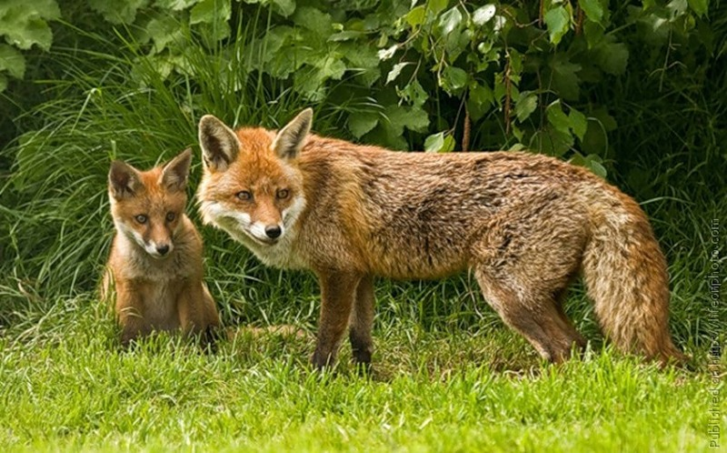
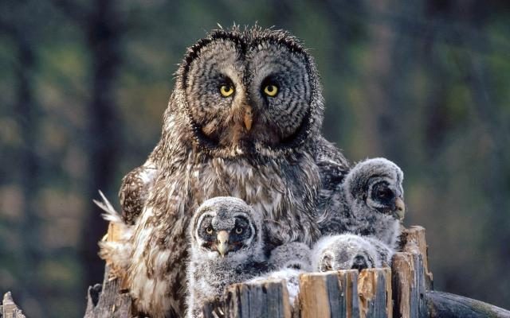
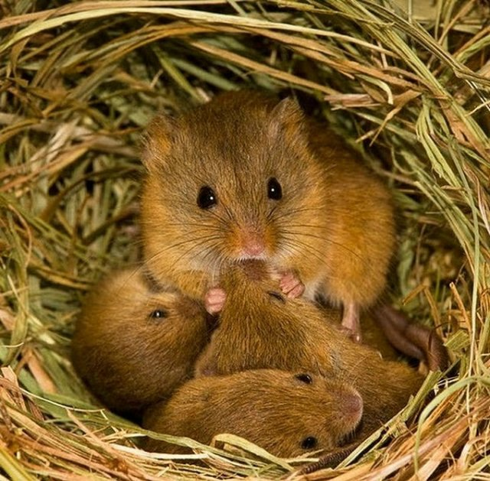

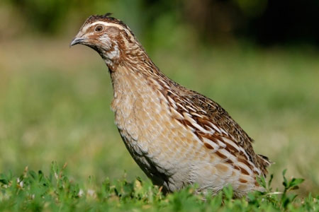
Лось - лосёнок, лиса - лисёнок, сова - совёнок, мышь - мышонок.
Перепел перепелку и перепелят
В перелеске прятал от ребят.

Slide 22
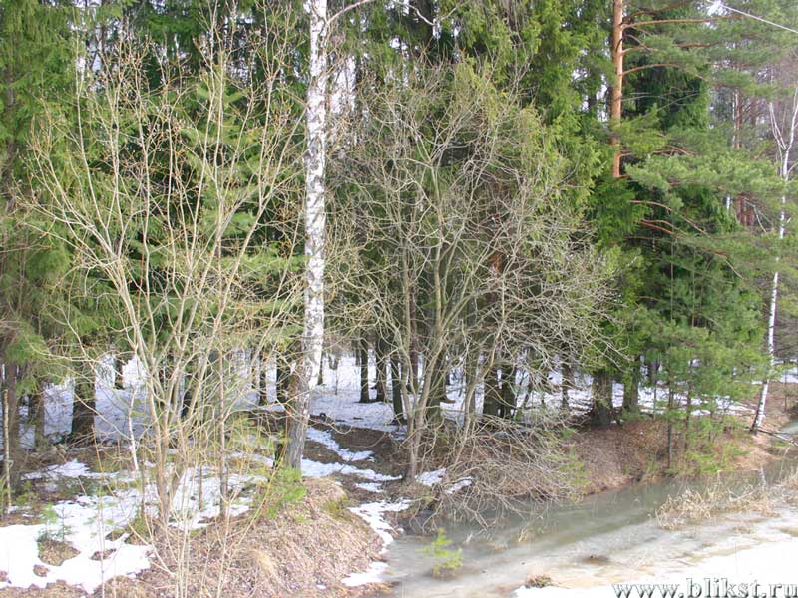

Slide 23

Урок наш окончен
И выполнен план.
Спасибо, ребята, огромное вам,
За то, что упорно, усердно трудились
И знания ваши нам всем пригодились.

Slide 24
Домашнее задание
От доброго дерева добрый плод.
Объяснить смысл пословицы.
Записать родственные слова с корнем добр-
*** Являются ли слова доброго и добрый однокоренными (родственными)?

